Slide 1
What is React?
React is a declarative, efficient, and flexible JavaScript library for building user interfaces. It lets you compose complex UIs from small and isolated pieces of code called “components”.
What Are We Building?
In this tutorial, we’ll show how to build an interactive tic-tac-toe game with React.
Inspecting the Starter Code
This Starter Code is the base of what we’re building. We’ve provided the CSS styling so that you only need to focus on learning React and programming the tic-tac-toe game.
By inspecting the code, you’ll notice that we have three React components:
Square
Board
Game
The Square component renders a single <button> and the Board renders 9 squares. The Game component renders a board with placeholder values which we’ll modify later. There are currently no interactive components.
O que é Reagir?React é uma biblioteca JavaScript declarativa, eficiente e flexível para construir interfaces de usuário. Ele permite compor interfaces de usuário complexas a partir de pedaços pequenos e isolados de código chamados “componentes”
O que estamos construindo?
Neste tutorial, mostraremos como construir um jogo da velha interativa com React.
Inspecionando o código inicialEste código inicial é a base do que estamos construindo. Fornecemos o estilo CSS para que você só precise se concentrar em aprender React e programar o jogo da velha.Ao inspecionar o código, você notará que temos três componentes React:
Quadrado
Borda
Jogo
O componente Square renderiza um único <button> e o Board renderiza 9 quadrados. O componente Game renderiza um quadro com valores de espaço reservado que modificaremos mais tarde. Atualmente não há componentes interativos.

Slide 2
Passing Data Through Props
To get our feet wet, let’s try passing some data from our Board component to our Square component.
We strongly recommend typing code by hand as you’re working through the tutorial and not using copy/paste. This will help you develop muscle memory and a stronger understanding.
Replace Board’s renderSquare method to pass a prop called value to the Square:
renderSquare(i) {
return <Square value={i} />;
}
2) Change Square’s render method to show that value by replacing {/* TODO */} with {this.props.value}:
render() {
return (
<button className="square">
{this.props.value}
</button>
);
}
Passando dados através de adereços
Para começar, vamos tentar passar alguns dados do nosso componente Board para o nosso componente Square.
É altamente recomendável digitar o código manualmente enquanto estiver trabalhando no tutorial e não usar copiar/colar.
Isso irá ajudá-lo a desenvolver a memória muscular e uma compreensão mais forte.
1) Substitua o método renderSquare do Board para passar uma prop chamada value para o Square:
class Board extends React.Component
class Square extends React.Component

Slide 3
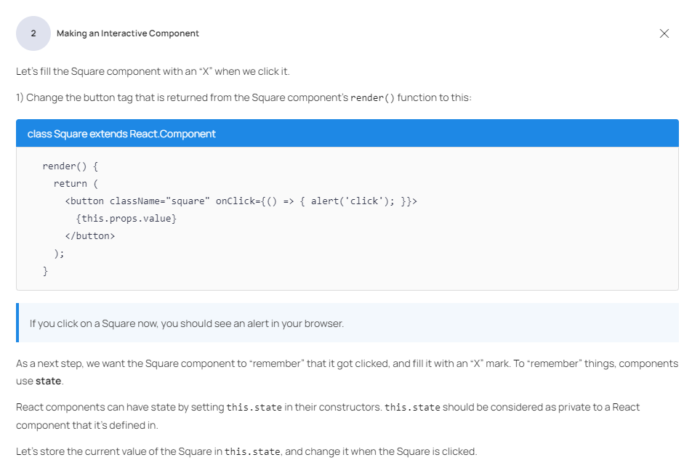
Segunda parte do treinamento
1.2
Making an Interactive Component
Let’s fill the Square component with an “X” when we click it.
1) Change the button tag that is returned from the Square component’s render() function to this:
render() {
return (
<button className="square" onClick={() => { alert('click'); }}>
{this.props.value}
</button>
);
}
If you click on a Square now, you should see an alert in your browser.
1.2 Fazendo um componente interativoVamos preencher o componente Quadrado com um “X” ao clicar nele.
Altere a tag do botão que é retornada da função render() do componente Square para esta:
Se você clicar em um quadrado agora, deverá ver um alerta no seu navegador.
class Square extends React.Component

Slide 4
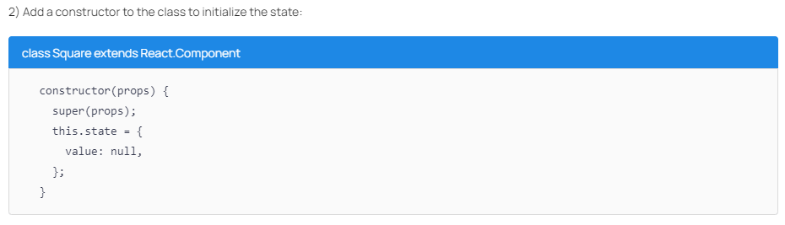
As a next step, we want the Square component to “remember” that it got clicked, and fill it with an “X” mark. To “remember” things, components use state.
React components can have state by setting this.state in their constructors. this.state should be considered as private to a React component that it’s defined in.
Let’s store the current value of the Square in this.state, and change it when the Square is clicked.
2) Add a constructor to the class to initialize the state:
constructor(props) {
super(props);
this.state = {
value: null,
};
}
Como próximo passo, queremos que o componente Square “lembre-se” de que foi clicado e o preencha com uma marca “X”. Para “lembrar” as coisas, os componentes usam o estado.
Os componentes do React podem ter estado configurando this.state em seus construtores. this.state deve ser considerado privado para um componente React no qual está definido.
Vamos armazenar o valor atual do Square neste.state e alterá-lo quando o Square for clicado.
class Square extends React.Component

Slide 5
3) Now we’ll change the Square’s component render method to display the current state’s value when clicked:
Inside the <button> tag, replace this.props.value with this.state.value.
Replace the onClick={...} event handler with onClick={() => this.setState({value: 'X'})}.
Put the className and onClick props on separate lines for better readability.
After these changes, the <button> tag that is returned by the Square’s render method looks like this:
render() {
return (
<button
className="square"
onClick={() => this.setState({value: 'X'})}
>
{this.state.value}
</button>
);
}
By calling this.setState from an onClick handler in the Square’s render method, we tell React to re-render that Square whenever its <button> is clicked.
After the update, the Square’s this.state.value will be 'X', so we’ll see the X on the game board. If you click on any Square, an X should show up.
When you call setState in a component, React automatically updates the child components inside of it too
3) Agora vamos alterar o método de renderização do componente Square para exibir o valor do estado atual quando clicado:
Dentro da tag <button>, substitua this.props.value por this.state.value.Substitua o manipulador de eventos onClick={...} por onClick={() => this.setState({value: 'X'})}.
Coloque os adereços className e onClick em linhas separadas para melhor legibilidade.Após essas alterações, a tag <button> que é retornada pelo método render do Square fica assim:
Ao chamar this.setState de um manipulador onClick no método render do Square, dizemos ao React para renderizar novamente aquele Square sempre que seu <button> for clicado.Após a atualização, this.state.value do Quadrado será 'X', então veremos o X no tabuleiro do jogo. Se você clicar em qualquer quadrado, um X deve aparecer.Quando você chama setState em um componente, o React atualiza automaticamente os componentes filho dentro dele também
class Square extends React.Component

Slide 6
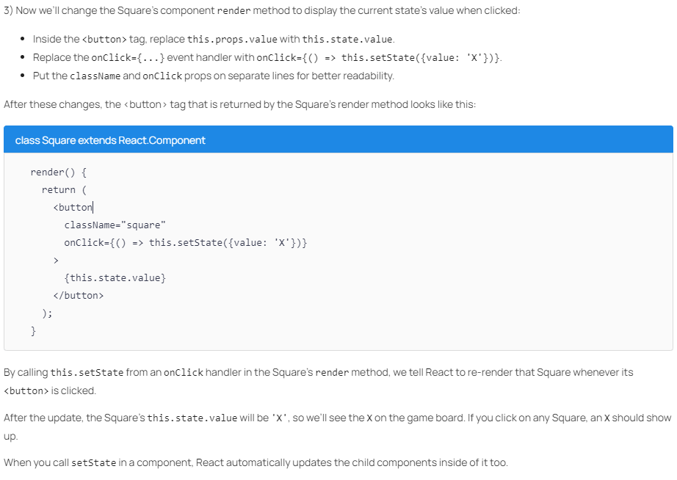

Slide 7
Terceiro passo
3 Completing the Game
We now have the basic building blocks for our tic-tac-toe game. To have a complete game, we now need to alternate placing “X”s and “O”s on the board, and we need a way to determine a winner.
Lifting State Up
Currently, each Square component maintains the game’s state. To check for a winner, we’ll maintain the value of each of the 9 squares in one location.
We may think that Board should just ask each Square for the Square’s state. Although this approach is possible in React, we discourage it because the code becomes difficult to understand, susceptible to bugs, and hard to refactor. Instead, the best approach is to store the game’s state in the parent Board component instead of in each Square. The Board component can tell each Square what to display by passing a prop, just like we did when we passed a number to each Square.
To collect data from multiple children, or to have two child components communicate with each other, you need to declare the shared state in their parent component instead. The parent component can pass the state back down to the children by using props; this keeps the child components in sync with each other and with the parent component.
Lifting state into a parent component is common when React components are refactored — let’s take this opportunity to try it out.
1) Add a constructor to the Board and set the Board’s initial state to contain an array of 9 nulls corresponding to the 9 squares:
Agora temos os blocos de construção básicos para o nosso jogo da velha. Para ter um jogo completo, agora precisamos alternar a colocação de “X”s e “O”s no tabuleiro e precisamos de uma maneira de determinar um vencedor.
Estado de elevação
Atualmente, cada componente do Square mantém o estado do jogo.
Para verificar se há um vencedor, manteremos o valor de cada um dos 9 quadrados em um local.
Podemos pensar que o Conselho deve apenas perguntar a cada Quadrado o estado do Quadrado.
Embora essa abordagem seja possível no React, nós a desencorajamos porque o código se torna difícil de entender, suscetível a bugs e difícil de refatorar.
Em vez disso, a melhor abordagem é armazenar o estado do jogo no componente principal do Tabuleiro em vez de em cada Quadrado.
O componente Board pode dizer a cada Quadrado o que exibir passando um adereço, assim como fizemos quando passamos um número para cada Quadrado.
Para coletar dados de vários filhos ou para que dois componentes filho se comuniquem, você precisa declarar o estado compartilhado em seu componente pai.
O componente pai pode passar o estado de volta para os filhos usando props; isso mantém os componentes filho sincronizados entre si e com o componente pai.
Levantar o estado em um componente pai é comum quando os componentes React são refatorados — vamos aproveitar esta oportunidade para testá-lo.
1) Adicione um construtor ao Board e defina o estado inicial do Board para conter um array de 9 nulos correspondentes aos 9 quadrados:

Slide 8
constructor(props) {
super(props);
this.state = {
squares: Array(9).fill(null),
};
}
In the beginning, we passed the value prop down from the Board to show numbers from 0 to 8 in every Square. In a different previous step, we replaced the numbers with an “X” mark determined by Square’s own state. This is why Square currently ignores the value prop passed to it by the Board.
We will now use the prop passing mechanism again. We will modify the Board to instruct each individual Square about its current value ('X', 'O', or null). We have already defined the squares array in the Board’s constructor, and we will modify the Board’s renderSquare method to read from it:
Each Square will now receive a value prop that will either be 'X', 'O', or null for empty squares.
Next, we need to change what happens when a Square is clicked. The Board component now maintains which squares are filled. We need to create a way for the Square to update the Board’s state. Since state is considered to be private to a component that defines it, we cannot update the Board’s state directly from Square.
Instead, we’ll pass down a function from the Board to the Square, and we’ll have Square call that function when a square is clicked.
class Board extends React.Component
No início, passamos o valor do Tabuleiro para mostrar os números de 0 a 8 em cada Quadrado.
Em uma etapa anterior diferente, substituímos os números por uma marca “X” determinada pelo próprio estado do Square. É por isso que a Square atualmente ignora a prop de valor passada a ela pelo Conselho.
Agora vamos usar o mecanismo de passagem de prop novamente.
Modificaremos o Tabuleiro para instruir cada Quadrado individual sobre seu valor atual ('X', 'O' ou nulo).
Já definimos o array squares no construtor do Board, e vamos modificar o método renderSquare do Board para lê-lo:
Cada Quadrado agora receberá uma prop de valor que será 'X', 'O' ou nula para quadrados vazios.
Em seguida, precisamos alterar o que acontece quando um quadrado é clicado.
O componente Tabuleiro agora mantém quais quadrados são preenchidos.
Precisamos criar uma forma do Square atualizar o estado do Board.
Como o estado é considerado privado para um componente que o define, não podemos atualizar o estado do quadro diretamente do Square.Em vez disso, passaremos uma função do Board para o Square e faremos com que o Square chame essa função quando um quadrado for clicado.

Slide 9
2) We’ll change the renderSquare method in Board component to:
renderSquare(i) {
return (
<Square
value={this.state.squares[i]}
onClick={() => this.handleClick(i)}
/>
);
}
3) Now we’re passing down two props from Board to Square: value and onClick. The onClick prop is a function that Square can call when clicked. We’ll make the following changes to Square:
render() {
return (
<button
className="square"
onClick={() => this.props.onClick()}
>
{this.props.value}
</button>
);
}
2) Vamos alterar o método renderSquare no componente Board para:
3) Agora estamos passando dois adereços de Board para Square: value e onClick. A prop onClick é uma função que o Square pode chamar quando clicado. Faremos as seguintes alterações no Square:
Replace this.state.value with this.props.value in Square’s render method
Replace this.setState() with this.props.onClick() in Square’s render method
Delete the constructor from Square because Square no longer keeps track of the game’s state
After these changes, the Square component looks like this:
Substitua this.state.value por this.props.value no método de renderização do SquareSubstitua this.setState() por this.props.onClick() no método de renderização do SquareExclua o construtor do Square porque o Square não acompanha mais o estado do jogoApós essas alterações, o componente Square fica assim:
When a Square is clicked, the onClick function provided by the Board is called
Quando um quadrado é clicado, a função onClick fornecida pelo Board é chamada.
class Board extends React.Component
class Square extends React.Componen

Slide 10
Here’s a review of how this is achieved:
The onClick prop on the built-in DOM <button> component tells React to set up a click event listener.
When the button is clicked, React will call the onClick event handler that is defined in Square’s render() method.
This event handler calls this.props.onClick(). The Square’s onClick prop was specified by the Board.
Since the Board passed onClick={() => this.handleClick(i)} to Square, the Square calls this.handleClick(i) when clicked.
We have not defined the handleClick() method yet, so our code crashes. If you click a square now, you should see a red error screen saying something like “this.handleClick is not a function”.
When we try to click a Square, we should get an error because we haven’t defined handleClick yet.
Aqui está uma revisão de como isso é alcançado:A prop onClick no componente interno do DOM <button> diz ao React para configurar um ouvinte de evento de clique.
Quando o botão for clicado, o React chamará o manipulador de eventos onClick que está definido no método render() do Square.
Este manipulador de eventos chama this.props.onClick(). O suporte onClick do Square foi especificado pelo Conselho.
Como o Conselho passou onClick={() => this.handleClick(i)} para o Square, o Square chama this.handleClick(i) quando clicado.
Ainda não definimos o método handleClick(), então nosso código falha. Se você clicar em um quadrado agora, deverá ver uma tela de erro vermelha dizendo algo como “this.handleClick não é uma função”.
Quando tentamos clicar em um quadrado, devemos receber um erro porque ainda não definimos handleClick.

Slide 11
4) We’ll now add handleClick to the Board class:
handleClick(i) {
const squares = this.state.squares.slice();
squares[i] = 'X';
this.setState({squares: squares});
}
After these changes, we’re again able to click on the Squares to fill them, the same as we had before.
4) Agora vamos adicionar handleClick à classe Board:
Após essas alterações, podemos novamente clicar nos Quadrados para preenchê-los, da mesma forma que tínhamos antes.
class Board extends React.Component

Slide 12
However, now the state is stored in the Board component instead of the individual Square components. When the Board’s state changes, the Square components re-render automatically. Keeping the state of all squares in the Board component will allow it to determine the winner in the future.
Since the Square components no longer maintain state, the Square components receive values from the Board component and inform the Board component when they’re clicked. In React terms, the Square components are now controlled components. The Board has full control over them.
Note how in handleClick, we call .slice() to create a copy of the squares array to modify instead of modifying the existing array. We will explain why we create a copy of the squares array in the next section.
Como os componentes Square não mantêm mais o estado, os componentes Square recebem valores do componente Board e informam o componente Board quando são clicados.
Em termos de React, os componentes Square agora são componentes controlados.
O Conselho tem total controle sobre eles.Observe como em handleClick, chamamos .slice() para criar uma cópia do array squares para modificar em vez de modificar o array existente.
Explicaremos por que criamos uma cópia da matriz de quadrados na próxima seção.

Slide 13



Slide 14
Why Immutability Is Important
In the previous code example, we suggested that you use the .slice() method to create a copy of the squares array to modify instead of modifying the existing array. We’ll now discuss immutability and why immutability is important to learn.
There are generally two approaches to changing data. The first approach is to mutate the data by directly changing the data’s values. The second approach is to replace the data with a new copy which has the desired changes
var player = {score: 1, name: 'Jeff'};
player.score = 2;
// Now player is {score: 2, name: 'Jeff’}
var player = {score: 1, name: 'Jeff'};
var newPlayer = Object.assign({}, player, {score: 2});
// Now player is unchanged, but newPlayer is {score: 2, name: 'Jeff'}
// Or if you are using object spread syntax proposal, you can write:
// var newPlayer = {...player, score: 2};
Por que a imutabilidade é importante
No exemplo de código anterior, sugerimos que você use o método .slice() para criar uma cópia do array squares a ser modificado em vez de modificar o array existente.
Agora discutiremos a imutabilidade e por que a imutabilidade é importante para aprender.
Geralmente, há duas abordagens para alterar dados.
A primeira abordagem é alterar os dados alterando diretamente os valores dos dados.
A segunda abordagem é substituir os dados por uma nova cópia que tenha as alterações desejadas
Data Change with Mutation
Data Change with Mutation

Slide 15
The end result is the same but by not mutating (or changing the underlying data) directly, we gain several benefits described below.
In React, function components are a simpler way to write components that only contain a render method and don’t have their own state. Instead of defining a class which extends React.Component, we can write a function that takes props as input and returns what should be rendered. Function components are less tedious to write than classes, and many components can be expressed this way.
We’ll now change the Square to be a function component.
Replace the class Square extends React.Component {...} with this function:
function Square(props) {
return (
<button className="square" onClick={props.onClick}>
{props.value}
</button>
);
}
We have changed this.props to props both times it appears.
When we modified the Square to be a function component, we also changed onClick={() => this.props.onClick()} to a shorteronClick={props.onClick}` (note the lack of parentheses on both sides).
O resultado final é o mesmo, mas não mudando (ou alterando os dados subjacentes) diretamente, obtemos vários benefícios descritos abaixo.
No React, os componentes de função são uma maneira mais simples de escrever componentes que contêm apenas um método de renderização e não possuem seu próprio estado.
Em vez de definir uma classe que estende React.Component, podemos escrever uma função que recebe props como entrada e retorna o que deve ser renderizado.
Os componentes de função são menos tediosos de escrever do que as classes, e muitos componentes podem ser expressos dessa maneira.
Agora vamos mudar o Square para ser um componente de função.
Substitua a classe Square extends React.Component {...} por esta função:
Alteramos this.props para props nas duas vezes em que ele aparece.
Quando modificamos o Square para ser um componente de função, também alteramos onClick={() => this.props.onClick()} para um shortonClick={props.onClick}` (observe a falta de parênteses em ambos os lados).
Square function

Slide 16
1.5 Taking Turns
We now need to fix an obvious defect in our tic-tac-toe game: the “O”s cannot be marked on the board. We’ll set the first move to be “X” by default.
We can set this default by modifying the initial state in our Board constructor:
constructor(props) {
super(props);
this.state = {
squares: Array(9).fill(null),
xIsNext: true,
};
}
Each time a player moves, xIsNext (a boolean) will be flipped to determine which player goes next and the game’s state will be saved.
1.5 Revezamento
Agora precisamos corrigir um defeito óbvio em nosso jogo da velha:
os “O”s não podem ser marcados no tabuleiro.
Vamos definir o primeiro movimento para ser "X" por padrão.
Podemos definir esse padrão modificando o estado inicial em nosso construtor Board:
Cada vez que um jogador se move, xIsNext (um booleano) será invertido para determinar qual jogador será o próximo e o estado do jogo será salvo.
class Board extends React.Component

Slide 17
2) We’ll update the Board’s handleClick function to flip the value of xIsNext:
handleClick(i) {
const squares = this.state.squares.slice();
squares[i] = this.state.xIsNext ? 'X' : 'O';
this.setState({
squares: squares,
xIsNext: !this.state.xIsNext,
});
}
With this change, “X”s and “O”s can take turns. Try it!
2) Atualizaremos a função handleClick do Board para inverter o valor de xIsNext:
Com esta mudança, “X”s e “O”s podem se revezar. Tente!
class Board extends React.Component

Slide 18
3) Let’s also change the “status” text in Board’s render so that it displays which player has the next turn:
render() {
const status = 'Next player: ' + (this.state.xIsNext ? 'X' : 'O');
//rest of the function is not changed
}
After applying these changes, you should have this Board component:
3) Vamos também alterar o texto de “status” no render do Board para que ele exiba qual jogador tem o próximo turno:
Depois de aplicar essas alterações, você deve ter este componente do Board:
class Board extends React.Component

Slide 19
Copia de como deve estar o código da Classe Board até o momento
class Board extends React.Component {
constructor(props) {
super(props);
this.state = {
squares: Array(9).fill(null),
xIsNext: true,
};
}
handleClick(i) {
const squares = this.state.squares.slice();
squares[i] = this.state.xIsNext ? 'X' : 'O';
this.setState({
squares: squares,
xIsNext: !this.state.xIsNext,
});
}
renderSquare(i) {
return (
<Square
value={this.state.squares[i]}
onClick={() => this.handleClick(i)}
/>
);
}
render() {
const status = 'Next player: ' + (this.state.xIsNext ? 'X' : 'O');
return (
<div>
<div className="status">{status}</div>
<div className="board-row">
{this.renderSquare(0)}
{this.renderSquare(1)}
{this.renderSquare(2)}
</div>
<div className="board-row">
{this.renderSquare(3)}
{this.renderSquare(4)}
{this.renderSquare(5)}
</div>
<div className="board-row">
{this.renderSquare(6)}
{this.renderSquare(7)}
{this.renderSquare(8)}
</div>
</div>
);
}
}

Slide 20
1.6 Declaring a Winner
Now that we show which player’s turn is next, we should also show when the game is won and there are no more turns to make.
Copy this helper function and paste it at the end of the file:
function calculateWinner(squares) {
const lines = [
[0, 1, 2],
[3, 4, 5],
[6, 7, 8],
[0, 3, 6],
[1, 4, 7],
[2, 5, 8],
[0, 4, 8],
[2, 4, 6],
];
for (let i = 0; i < lines.length; i++) {
const [a, b, c] = lines[i];
if (squares[a] && squares[a] === squares[b] && squares[a] === squares[c]) {
return squares[a];
}
}
return null;
}
Given an array of 9 squares, this function will check for a winner and return 'X', 'O', or null as appropriate.
We will call calculateWinner(squares) in the Board’s render function to check if a player has won. If a player has won, we can display text such as “Winner: X” or “Winner: O”.
1,6 Declarando um vencedor
Agora que mostramos qual é o próximo turno do jogador, também devemos mostrar quando o jogo está vencido e não há mais turnos para fazer.
Copie esta função auxiliar e cole-a no final do arquivo:
Dada uma matriz de 9 quadrados, esta função verificará um vencedor e retornará 'X', 'O' ou nulo, conforme apropriado.
Chamaremos calculateWinner(squares) na função de renderização do Board para verificar se um jogador ganhou.
Se um jogador ganhou, podemos exibir um texto como “Vencedor: X” ou “Vencedor: O”.
Helper function

Slide 21
2) We’ll replace the status declaration in Board’s render function with this code:
render() {
const winner = calculateWinner(this.state.squares);
let status;
if (winner) {
status = 'Winner: ' + winner;
} else {
status = 'Next player: ' + (this.state.xIsNext ? 'X' : 'O');
}
// the rest has not changed
}
2) Vamos substituir a declaração de status na função render do Board por este código:
class Board extends React.Component

Slide 22
3) We can now change the Board’s handleClick function to return early by ignoring a click if someone has won the game or if a Square is already filled:
handleClick(i) {
const squares = this.state.squares.slice();
if (calculateWinner(squares) || squares[i]) {
return;
}
squares[i] = this.state.xIsNext ? 'X' : 'O';
this.setState({
squares: squares,
xIsNext: !this.state.xIsNext,
});
}
Congratulations!
You now have a working tic-tac-toe game. And you’ve just learned the basics of React too. So you’re probably the real winner here.
3) Agora podemos alterar a função handleClick do Tabuleiro para retornar antecipadamente ignorando um clique se alguém ganhou o jogo ou se um Quadrado já estiver preenchido:
Parabéns!Agora você tem um jogo da velha funcionando. E você acabou de aprender o básico do React também. Então você provavelmente é o verdadeiro vencedor aqui.
class Board extends React.Component

Slide 23
1.7 Adding Time Travel
As a final exercise, let’s make it possible to “go back in time” to the previous moves in the game.
Storing a History of Moves
If we mutated the squares array, implementing time travel would be very difficult.
However, we used slice() to create a new copy of the squares array after every move, and treated it as immutable. This will allow us to store every past version of the squares array, and navigate between the turns that have already happened. We’ll store the past squares arrays in another array called history.
Now we need to decide which component should own the history state.
Lifting State Up, Again
We’ll want the top-level Game component to display a list of past moves. It will need access to the history to do that, so we will place the history state in the top-level Game component.
Placing the history state into the Game component lets us remove the squares state from its child Board component. Just like we “lifted state up” from the Square component into the Board component, we are now lifting it up from the Board into the top-level Game component. This gives the Game component full control over the Board’s data, and lets it instruct the Board to render previous turns from the history.
1.7 Adicionando Viagem no Tempo
Como exercício final, vamos possibilitar “voltar no tempo” para as jogadas anteriores do jogo.
Armazenando um histórico de movimentos
Se mudássemos a matriz de quadrados, implementar a viagem no tempo seria muito difícil.
No entanto, usamos slice() para criar uma nova cópia da matriz de quadrados após cada movimento e a tratamos como imutável.
Isso nos permitirá armazenar todas as versões anteriores do array de quadrados e navegar entre as voltas que já aconteceram. Armazenaremos os arrays de quadrados passados em outro array chamado history.
Agora precisamos decidir qual componente deve possuir o estado do histórico.
Levantando o estado, novamente
Queremos que o componente Game de nível superior exiba uma lista de movimentos anteriores.
Ele precisará de acesso ao histórico para fazer isso, então colocaremos o estado do histórico no componente Game de nível superior.
Colocar o estado do histórico no componente Game nos permite remover o estado dos quadrados de seu componente filho Board.
Assim como “elevamos o estado” do componente Quadrado para o componente Tabuleiro, agora estamos elevando-o do Tabuleiro para o componente Jogo de nível superior.
Isso dá ao componente Jogo controle total sobre os dados do Tabuleiro e permite que ele instrua o Tabuleiro a renderizar os turnos anteriores do histórico.

Slide 24
1) First, we’ll set up the initial state for the Game component within its constructor:
constructor(props) {
super(props);
this.state = {
history: [{
squares: Array(9).fill(null),
}],
xIsNext: true,
};
}
Next, we’ll have the Board component receive squares and onClick props from the Game component. Since we now have a single click handler in Board for many Squares, we’ll need to pass the location of each Square into the onClick handler to indicate which Square was clicked.
Primeiro, vamos configurar o estado inicial para o componente Game dentro de seu construtor:
Em seguida, faremos com que o componente Board receba quadrados e adereços onClick do componente Game.
Como agora temos um manipulador de clique único no Board para muitos quadrados, precisaremos passar a localização de cada quadrado para o manipulador onClick para indicar qual quadrado foi clicado.
class Game extends React.Component

Slide 25
2) Here are the required steps to transform the Board component:
Delete the constructor in Board.
Replace this.state.squares[i] with this.props.squares[i] in Board’s renderSquare.
Replace this.handleClick(i) with this.props.onClick(i) in Board’s renderSquare.
Remove winner and status logic from Board's render method.
The Board component now looks like this:
class Board extends React.Component {
handleClick(i) {
const squares = this.state.squares.slice();
if (calculateWinner(squares) || squares[i]) {
return;
}
squares[i] = this.state.xIsNext ? 'X' : 'O';
this.setState({
squares: squares,
xIsNext: !this.state.xIsNext,
});
}
renderSquare(i) {
return (
<Square
value={this.props.squares[i]}
onClick={() => this.props.onClick(i)}
/>
);
}
2) Aqui estão os passos necessários para transformar o componente Board:
Exclua o construtor em Board.
Substitua this.state.squares[i] por this.props.squares[i] no renderSquare do Conselho
Substitua this.handleClick(i) por this.props.onClick(i) no renderSquare do Board.
Remova o vencedor e a lógica de status do método de renderização do Board.
O componente Board agora se parece com isso:
Continuação do código do lado esquerdo
render() {
return (
<div>
<div className="status">{status}</div>
<div className="board-row">
{this.renderSquare(0)}
{this.renderSquare(1)}
{this.renderSquare(2)}
</div>
<div className="board-row">
{this.renderSquare(3)}
{this.renderSquare(4)}
{this.renderSquare(5)}
</div>
<div className="board-row">
{this.renderSquare(6)}
{this.renderSquare(7)}
{this.renderSquare(8)}
</div>
</div>
);
}
}

Slide 26
3) We’ll update the Game component’s render function to use the most recent history entry to determine and display the game’s status:
render() {
const history = this.state.history;
const current = history[history.length - 1];
const winner = calculateWinner(current.squares);
let status;
if (winner) {
status = 'Winner: ' + winner;
} else {
status = 'Next player: ' + (this.state.xIsNext ? 'X' : 'O');
}
return (
<div className="game">
<div className="game-board">
<Board
squares={current.squares}
onClick={(i) => this.handleClick(i)}
/>
</div>
<div className="game-info">
<div className="status">{status}</div>
<ol>{/* TODO */}</ol>
</div>
</div>
);
}
3) Atualizaremos a função de renderização do componente Jogo para usar a entrada de histórico mais recente para determinar e exibir o status do jogo:
class Game extends React.Component

Slide 27
Since the Game component is now rendering the game’s status, we can remove the corresponding code from the Board’s render method. After refactoring, the Board’s render function looks like this:
4) Remove game status from Board render method, after this the render method will look like this:
render() {
return (
<div>
<div className="board-row">
{this.renderSquare(0)}
{this.renderSquare(1)}
{this.renderSquare(2)}
</div>
<div className="board-row">
{this.renderSquare(3)}
{this.renderSquare(4)}
{this.renderSquare(5)}
</div>
<div className="board-row">
{this.renderSquare(6)}
{this.renderSquare(7)}
{this.renderSquare(8)}
</div>
</div>
);
}
Como o componente Game agora está renderizando o status do jogo, podemos remover o código correspondente do método de renderização do Board.
Após a refatoração, a função de renderização do Board fica assim:
4) Remova o status do jogo do método de renderização do Board, depois disso o método de renderização ficará assim:
class Board extends React.Component

Slide 28
5) Finally, we need to move the handleClick method from the Board component to the Game component
We also need to modify handleClick because the Game component’s state is structured differently. Within the Game’s handleClick method, we concatenate new history entries onto history.
After this the Game component handle click function will look like this:
handleClick(i) {
const history = this.state.history;
const current = history[history.length - 1];
const squares = current.squares.slice();
if (calculateWinner(squares) || squares[i]) {
return;
}
squares[i] = this.state.xIsNext ? 'X' : 'O';
this.setState({
history: history.concat([{
squares: squares,
}]),
xIsNext: !this.state.xIsNext,
});
}
Unlike the array push() method you might be more familiar with, the concat() method doesn’t mutate the original array, so we prefer it.
At this point, the Board component only needs the renderSquare and render methods. The game’s state and the handleClick method should be in the Game component.
5) Finalmente, precisamos mover o método handleClick do componente Board para o componente Game.
Também precisamos modificar handleClick porque o estado do componente Game é estruturado de forma diferente.
Dentro do método handleClick do jogo, concatenamos novas entradas de histórico no histórico.
Depois disso, a função de clique do identificador do componente do jogo ficará assim:
Ao contrário do método array push() com o qual você pode estar mais familiarizado, o método concat() não altera o array original, então nós o preferimos.
Neste ponto, o componente Board só precisa dos métodos renderSquare e render.
O estado do jogo e o método handleClick devem estar no componente Game.
class Game extends React.Component

Slide 29
8 - Showing the Past Moves
Since we are recording the tic-tac-toe game’s history, we can now display it to the player as a list of past moves.
We learned earlier that React elements are first-class JavaScript objects; we can pass them around in our applications. To render multiple items in React, we can use an array of React elements.
In JavaScript, arrays have a map() method that is commonly used for mapping data to other data, for example:
const numbers = [1, 2, 3];
const doubled = numbers.map(x => x * 2); // [2, 4, 6]
Using the map method, we can map our history of moves to React elements representing buttons on the screen, and display a list of buttons to “jump” to past moves.
Let’s map over the history in the Game’s render method and add moves tot the return method, after this your render method will look like this:
render() {
const history = this.state.history;
const current = history[history.length - 1];
const winner = calculateWinner(current.squares);
const moves = history.map((step, move) => {
const desc = move ?
'Go to move #' + move :
'Go to game start';
return (
<li key={move}>
<button onClick={() => this.jumpTo(move)}>{desc}</button>
</li>
);
});
Continua no próximo slide
8 Mostrando os movimentos anteriores
Como estamos gravando o histórico do jogo da velha, agora podemos exibi-lo ao jogador como uma lista de movimentos anteriores.
Aprendemos anteriormente que os elementos React são objetos JavaScript de primeira classe; podemos passá-los em nossos aplicativos.
Para renderizar vários itens no React, podemos usar um array de elementos React.
Em JavaScript, os arrays têm um método map() que é comumente usado para mapear dados para outros dados, por exemplo:
const números = [1, 2, 3];
const dobrou = números.map(x => x * 2); // [2, 4, 6]
Usando o método map, podemos mapear nosso histórico de movimentos para elementos React que representam botões na tela e exibir uma lista de botões para “saltar” para movimentos anteriores
.1) Vamos mapear o histórico no método de renderização do jogo e adicionar movimentos ao método de retorno, depois disso seu método de renderização ficará assim:
class Game extends React.Component

Slide 30
let status;
if (winner) {
status = 'Winner: ' + winner;
} else {
status = 'Next player: ' + (this.state.xIsNext ? 'X' : 'O');
}
return (
<div className="game">
<div className="game-board">
<Board
squares={current.squares}
onClick={(i) => this.handleClick(i)}
/>
</div>
<div className="game-info">
<div className="status">{status}</div>
<ol>{moves}</ol>
</div>
</div>
);
}
For each move in the tic-tac-toes’s game’s history, we create a list item <li> which contains a button <button>.
The button has a onClick handler which calls a method called this.jumpTo().
Obs: We haven’t implemented the jumpTo() method yet. For now, we should see a list of the moves that have occurred in the game.
Para cada movimento na história do jogo da velha, criamos um item de lista <li> que contém um botão <button>.
O botão tem um manipulador onClick que chama um método chamado this.jumpTo().
Obs: Ainda não implementamos o método jumpTo(). Por enquanto, devemos ver uma lista dos movimentos que ocorreram no jogo.

Slide 31
9 - Implementing Time Travel
In the tic-tac-toe game’s history, each past move has a unique ID associated with it: it’s the sequential number of the move. The moves are never re-ordered, deleted, or inserted in the middle, so it’s safe to use the move index as a key.
First, add stepNumber: 0 to the initial state in Game’s constructor:
constructor(props) {
super(props);
this.state = {
history: [{
squares: Array(9).fill(null),
}],
stepNumber: 0,
xIsNext: true,
};
}
9 - Implementando a Viagem no Tempo
Na história do jogo da velha, cada lance passado tem um ID único associado a ele: é o número sequencial do lance.
Os movimentos nunca são reordenados, excluídos ou inseridos no meio, portanto, é seguro usar o índice de movimentos como chave.
1) Primeiro, adicione stepNumber: 0 ao estado inicial no construtor do jogo:
class Game extends React.Component

Slide 32
2) Next, we’ll add the jumpTo method in Game to update that stepNumber. We also set xIsNext to true if the number that we’re changing stepNumber to is even:
jumpTo(step) {
this.setState({
stepNumber: step,
xIsNext: (step % 2) === 0,
});
}
2) Em seguida, adicionaremos o método jumpTo em Game para atualizar esse stepNumber.
Também definimos xIsNext como true se o número para o qual estamos alterando stepNumber for par:
class Game extends React.Component

Slide 33
3) We will now make a few changes to the Game’s handleClick method which fires when you click on a square.
The stepNumber state we’ve added reflects the move displayed to the user now. After we make a new move, we need to update stepNumber by adding stepNumber: history.length as part of the this.setState argument. This ensures we don’t get stuck showing the same move after a new one has been made.
We will also replace reading this.state.history with this.state.history.slice(0, this.state.stepNumber + 1). This ensures that if we “go back in time” and then make a new move from that point, we throw away all the “future” history that would now become incorrect.
After this the Game's component handleClick method will look like this:
handleClick(i) {
const history = this.state.history.slice(0, this.state.stepNumber + 1);
const current = history[history.length - 1];
const squares = current.squares.slice();
if (calculateWinner(squares) || squares[i]) {
return;
}
squares[i] = this.state.xIsNext ? 'X' : 'O';
this.setState({
history: history.concat([{
squares: squares
}]),
stepNumber: history.length,
xIsNext: !this.state.xIsNext,
});
}
3) Agora faremos algumas alterações no método handleClick do jogo que é acionado quando você clica em um quadrado.
O estado stepNumber que adicionamos reflete a movimentação exibida para o usuário agora.
Depois de fazermos um novo movimento, precisamos atualizar stepNumber adicionando stepNumber: history.length como parte do argumento this.setState.
Isso garante que não fiquemos presos mostrando o mesmo movimento depois que um novo for feito.Também substituiremos a leitura this.state.history por this.state.history.slice(0, this.state.stepNumber + 1).
Isso garante que, se “voltarmos no tempo” e fizermos um novo movimento a partir desse ponto, jogaremos fora toda a história “futura” que agora se tornaria incorreta.
Depois disso, o método handleClick do componente do jogo ficará assim:
class Game extends React.Component

Slide 34
4) Finally, we will modify the Game component’s render method from always rendering the last move to rendering the currently selected move according to stepNumber:
render() {
const history = this.state.history;
const current = history[this.state.stepNumber];
const winner = calculateWinner(current.squares);
// the rest has not changed
Obs: If we click on any step in the game’s history, the tic-tac-toe board should immediately update to show what the board looked like after that step occurred.
Congratulations! You’ve created a tic-tac-toe game that:
Lets you play tic-tac-toe,
Indicates when a player has won the game,
Stores a game’s history as a game progresses,
Allows players to review a game’s history and see previous versions of a game’s board.
Nice work! We hope you now feel like you have a decent grasp on how React works.
4) Por fim, modificaremos o método de renderização do componente Game de sempre renderizar o último movimento para renderizar o movimento atualmente selecionado de acordo com stepNumber:
Obs: Se clicarmos em qualquer etapa do histórico do jogo, o tabuleiro de jogo da velha deve atualizar imediatamente para mostrar como ficou o tabuleiro depois que essa etapa ocorreu.
Parabéns! Você criou um jogo da velha que:Permite jogar jogo da velha,Indica quando um jogador ganhou o jogo,
Armazena o histórico de um jogo à medida que o jogo avança,
Permite que os jogadores revisem o histórico de um jogo e vejam as versões anteriores do tabuleiro de um jogo.Bom trabalho!
Esperamos que agora você sinta que tem uma noção decente de como o React funciona.
class Game extends React.Component

Slide 35
Tic-toc complete com histórico
C:\00Estudos\TI\00hacakjob\TicTacGame-React\app>
import React from 'react';
import ReactDOM from 'react-dom';
import './index.css’;
function Square(props) {
return(
<button className="square" onClick={props.onClick}>
{props.value}
</button>
);
}
class Board extends React.Component {
handleClick(i) {
const squares = this.state.squares.slice();
if (calculateWinner(squares)||squares[i]){
return;
}
squares[i] = this.state.xIsNext ? 'X' : 'O';
this.setState({
squares: squares,
xIsNext: !this.state.xIsNext,
});
}
renderSquare(i) {
return (
<Square
value={this.props.squares[i]}
onClick={() => this.props.onClick(i)}
/>
);
}
render() {
return (
<div>
<div className="board-row">
{this.renderSquare(0)}
{this.renderSquare(1)}
{this.renderSquare(2)}
</div>
<div className="board-row">
{this.renderSquare(3)}
{this.renderSquare(4)}
{this.renderSquare(5)}
</div>
<div className="board-row">
{this.renderSquare(6)}
{this.renderSquare(7)}
{this.renderSquare(8)}
</div>
</div>
);
}
}
1

Slide 36
class Game extends React.Component {
constructor(props) {
super(props);
this.state = {
history: [{
squares: Array(9).fill(null),
}],
stepNumber:0,
xIsNext: true,
};
}
jumpTo(step){
this.setState({
stepNumber: step,
xIsNext: (step % 2) === 0,
});
}
handleClick(i) {
const history = this.state.history.slice(0, this.state.stepNumber + 1);
const current = history[history.length - 1];
const squares = current.squares.slice();
if (calculateWinner(squares) || squares[i]) {
return;
}
squares[i] = this.state.xIsNext ? 'X' : 'O';
this.setState({
history: history.concat([{
squares: squares
}]),
stepNumber: history.length,
xIsNext: !this.state.xIsNext,
});
}
1 construtor é o primeiro a ser chamado
render() {
const history = this.state.history;
const current = history[this.state.stepNumber];
const winner = calculateWinner(current.squares);
console.log(winner);
const moves = history.map((step, move) => {
const desc = move ?
'Go to move #' + move :
'Go to game start';
return (
<li key={move}>
<button onClick={() => this.jumpTo(move)}>{desc}</button>
</li>
);
});
let status;
if (winner) {
status = 'Winner: ' + winner;
} else {
status = 'Next player: ' + (this.state.xIsNext ? 'X' : 'O');
}
return (
<div className="game">
<div className="game-board">
<Board
squares={current.squares}
onClick={(i) => this.handleClick(i)}
/>
</div>
<div className="game-info">
<div className="status">{status}</div>
<ol>{moves}</ol>
</div>
</div>
);
}
}
2 – Após passar pelo construtor entra no render.
This,state.history inicia com array de null e vai criando novas linhas para marcar registrar as jogadas que ocorreram
Estudar a função const moves = history.map((step, move) => {
const desc = move ?
Faz chamada na função calculateWinner.
Estudar o construtor, forma que é construída o Array
4 a variável winner na primeira vez está com null
Após o click da escolha entra no handleClick e atualiza as varíaveis, cria uma nova linha de histórico através do concat
5 – Vai para o retorno onde faz a montagem das Div’s

Slide 37
ReactDOM.render(
<Game />,
document.getElementById('root')
);
function calculateWinner(squares) {
const lines = [
[0, 1, 2],
[3, 4, 5],
[6, 7, 8],
[0, 3, 6],
[1, 4, 7],
[2, 5, 8],
[0, 4, 8],
[2, 4, 6],
];
for (let i = 0; i < lines.length; i++) {
const [a, b, c] = lines[i];
if (squares[a] && squares[a] === squares[b] && squares[a] === squares[c]) {
return squares[a];
}
}
return null;
}
Inicializa e faz chamada para o game
3 Verifica se existe algum vencedor

